Slide 1

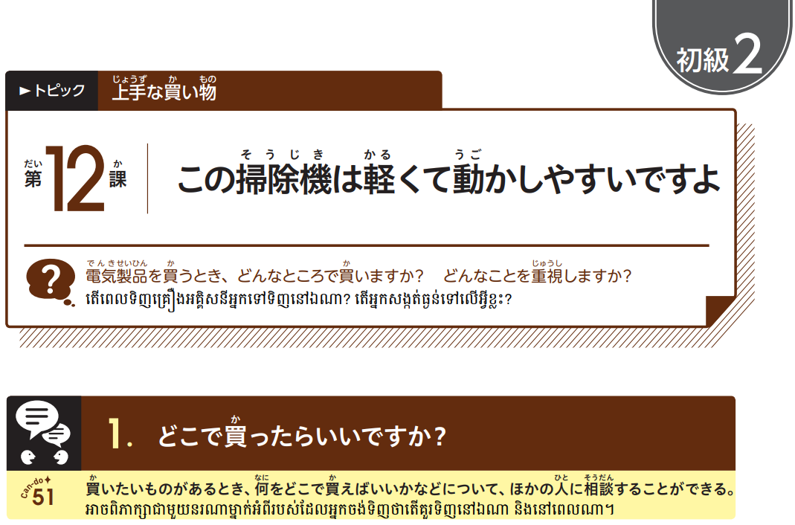

Slide 2
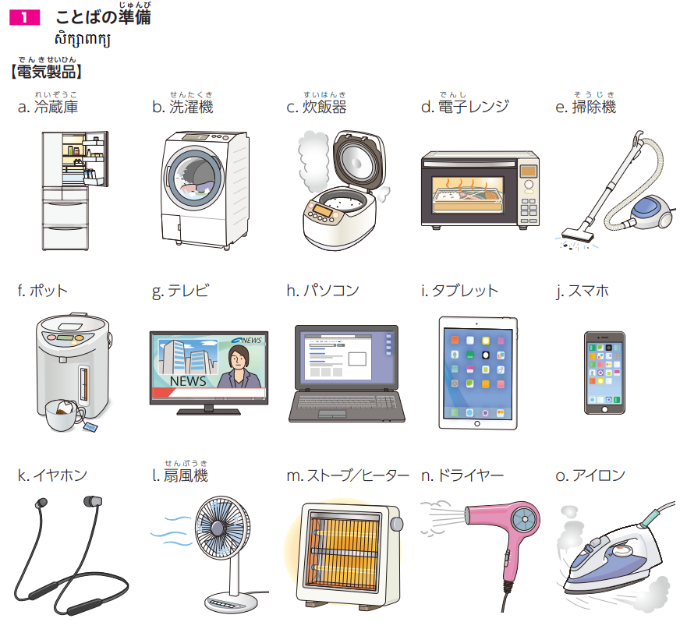



Slide 3
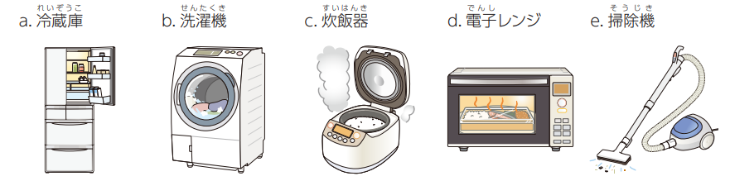
ទូទឹកកក
ម៉ាស៊ីនបោកខោអាវ
ម៉ាស៊ីនដាំបាយ
ម៉ាស៊ីនកម្ដៅអាហារ
ម៉ាស៊ីនបូមធូលី

Slide 4
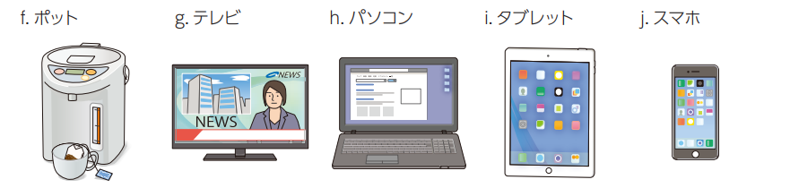
ឆ្នាំដាំទឹកអគ្គិសនី
ទូរទស្សន៍
កុំព្យូទ័រ
ថេបប្លេត
ទូរស័ព្ទស្មាតហ្វូន

Slide 5
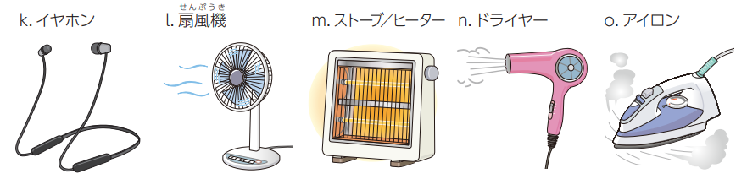
កាស
កង្ហារ
ម៉ាស៊ីនកម្ដៅ
ម៉ាស៊ីនសម្ងួត
ឆ្នាំងអ៊ុត

Slide 6


Slide 7

( ) 6. ( )
( ) 7. ( )
( ) 8. ( )
( ) 9. ( )
( ) 10. ( )

Slide 8
e
o
( ) 6. ( )
( ) 7. ( )
( ) 8. ( )
( ) 9. ( )
( ) 10. ( )
d
b
m
n
l
h , k
a
c , f

Slide 9
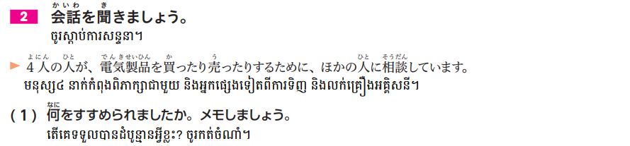
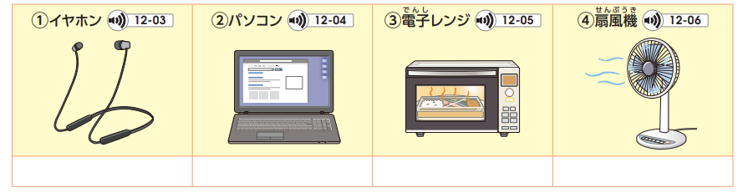

Slide 10
BOSAN, ワイヤレス
ヨツジマネット
あたらしいでんきや
J’sデンキ
ネットでうる

Slide 11
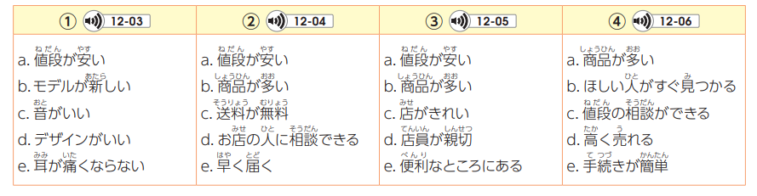

Slide 13
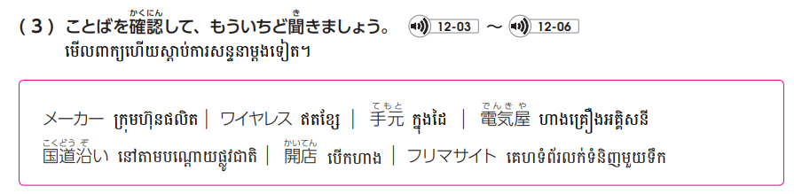

Slide 14
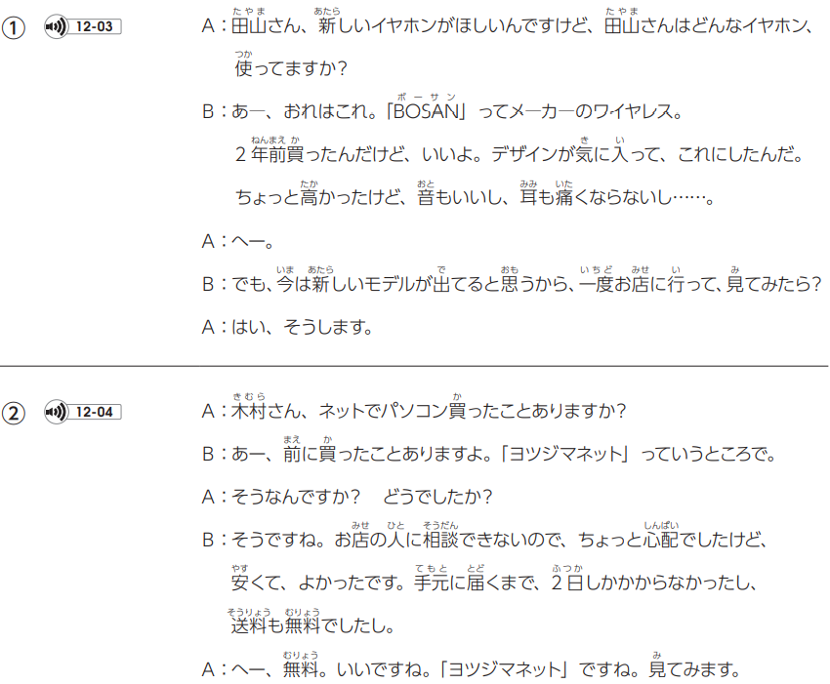

Slide 15
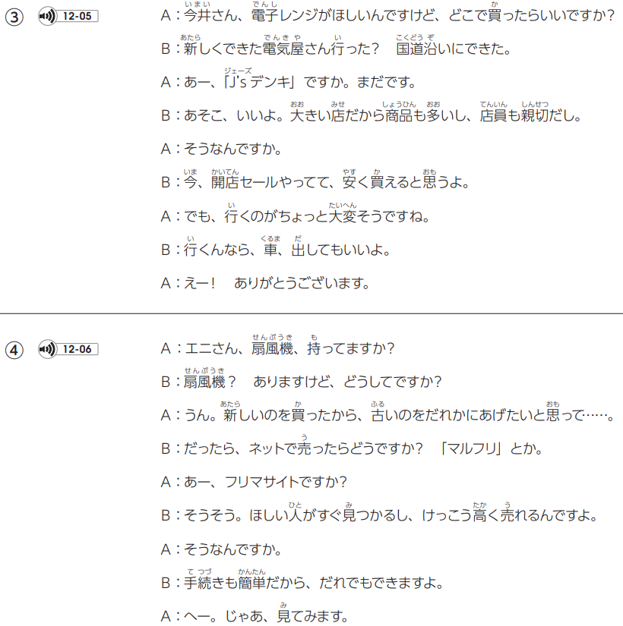

Slide 16

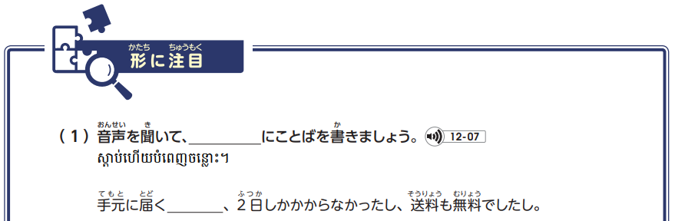

Slide 17
まで

Slide 18


Slide 19

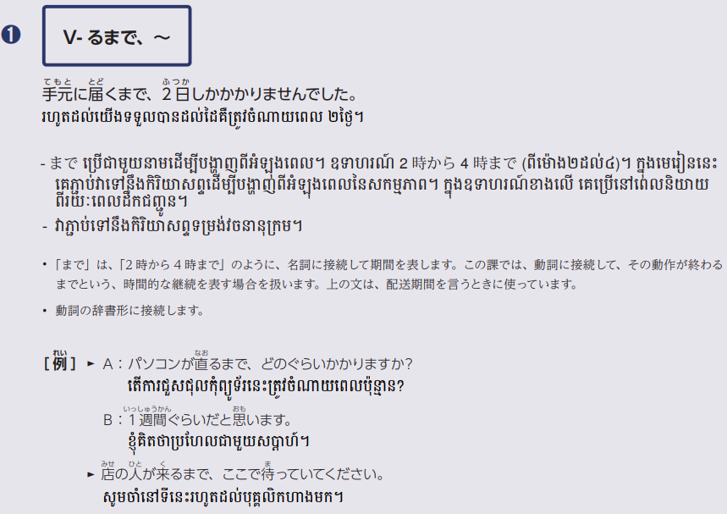

Slide 20

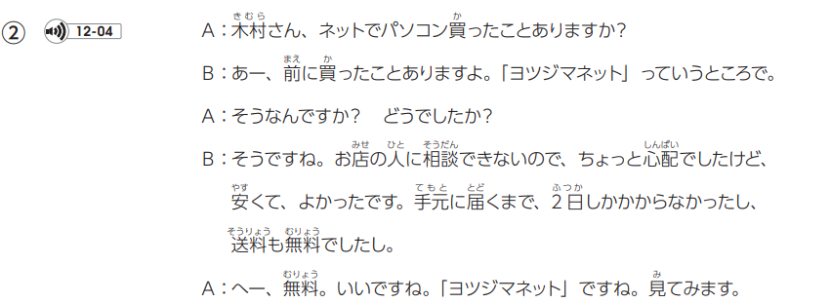

Slide 21
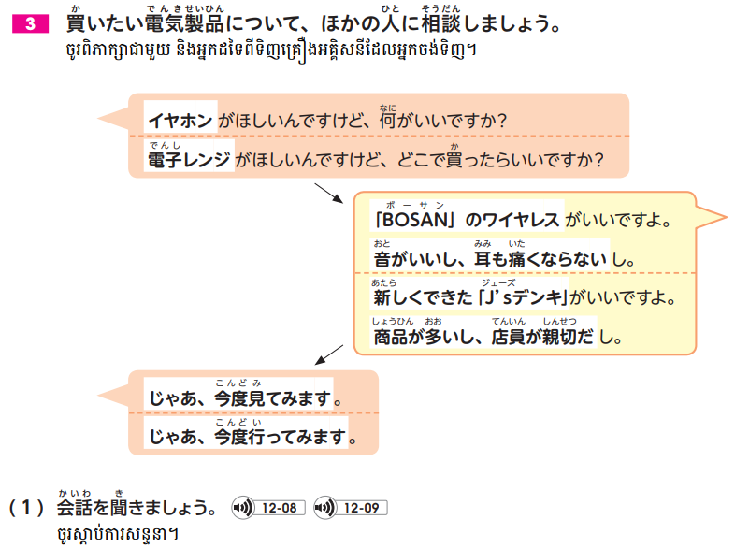

Slide 22
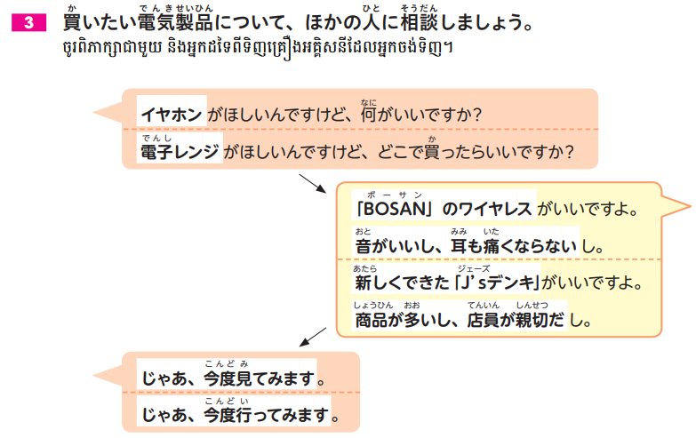



Slide 23
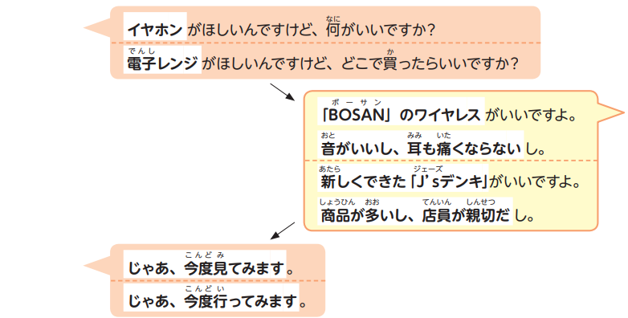

Slide 24
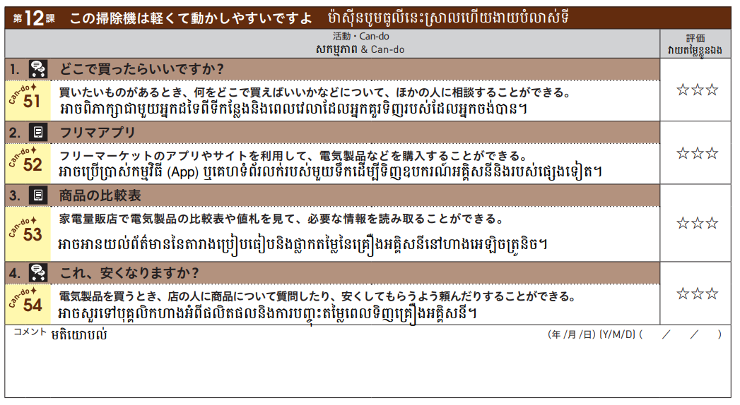

Slide 25
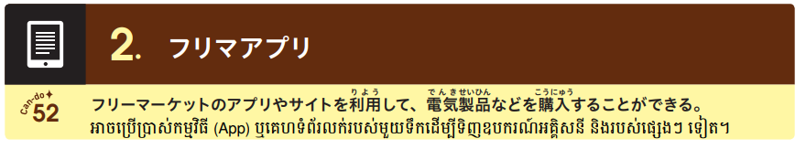
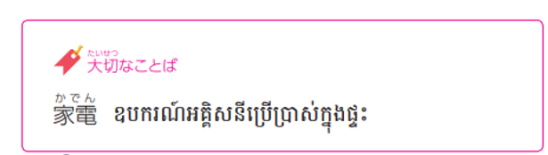
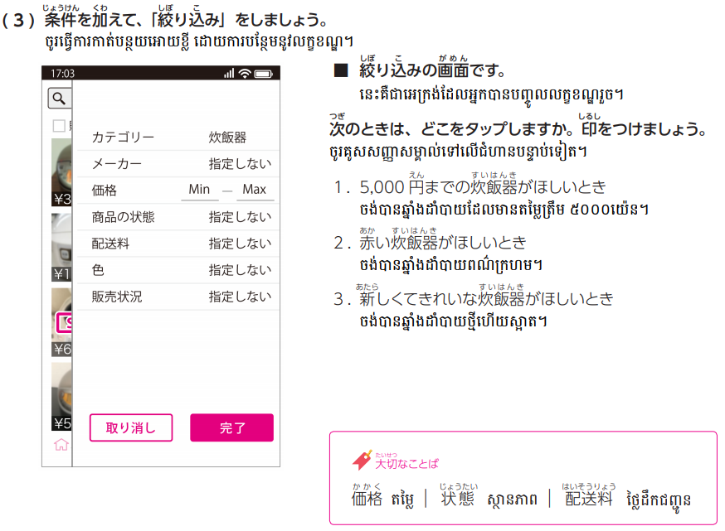
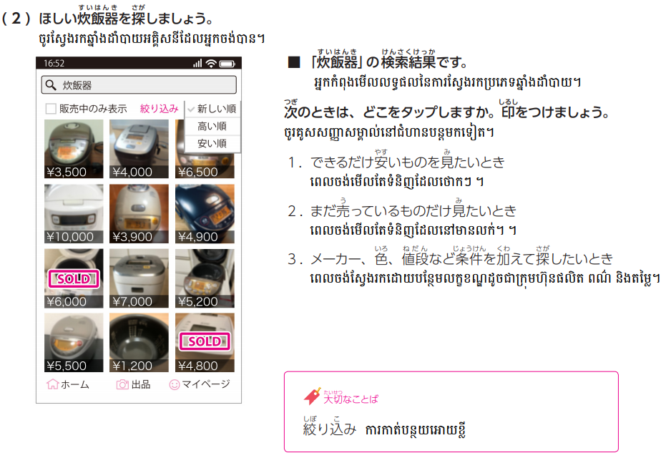

Slide 26
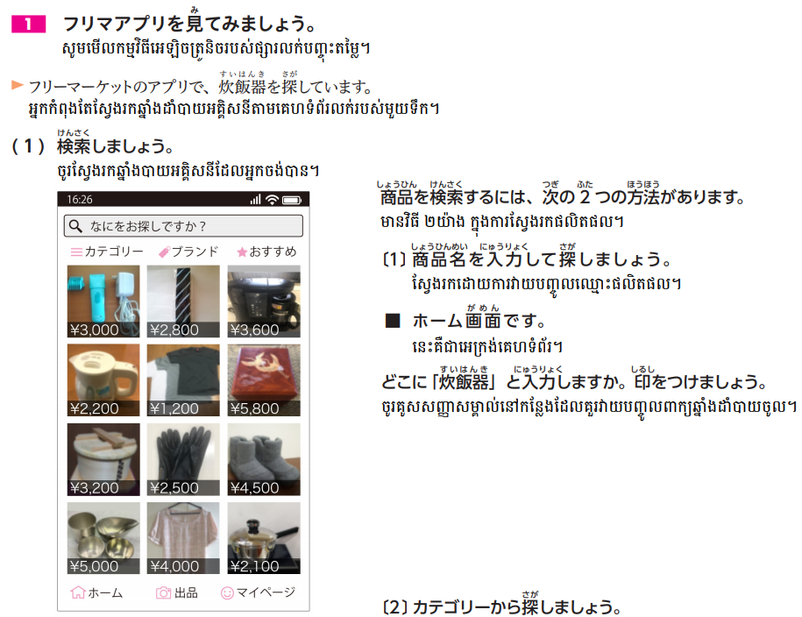

Slide 29
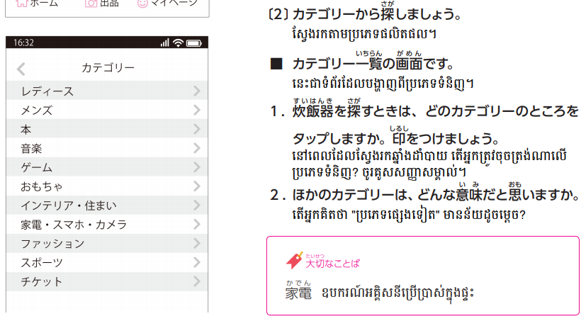

Slide 32
3.
2.
1.

Slide 34
1.
3.
2.

Slide 35
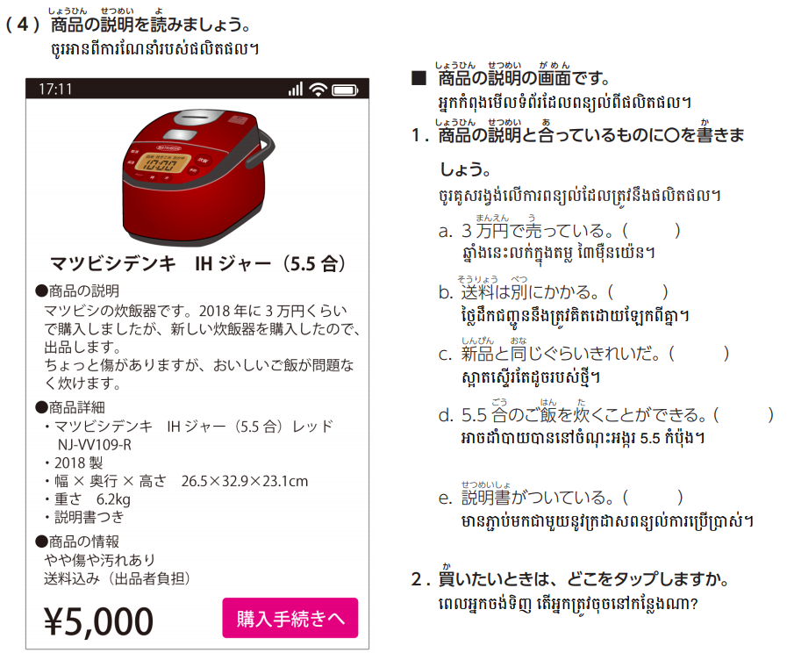

Slide 36
〇
〇

Slide 38
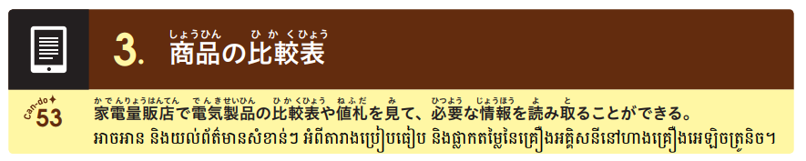
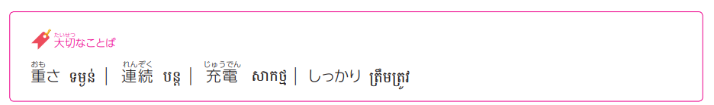
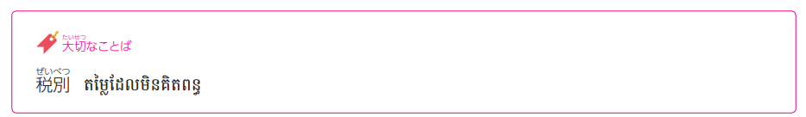

Slide 39
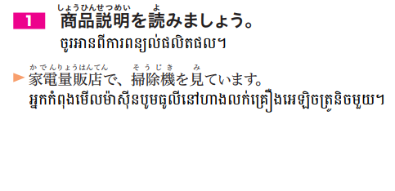
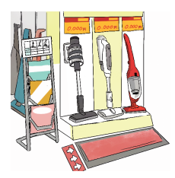

Slide 40
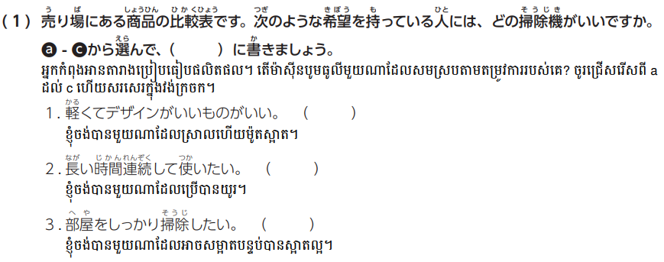
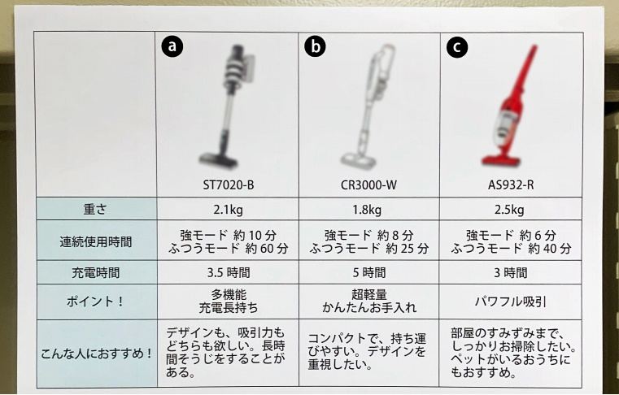

Slide 41
ｂ
a
c

Slide 42
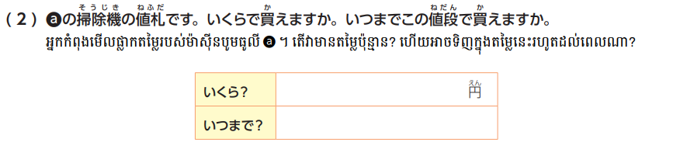
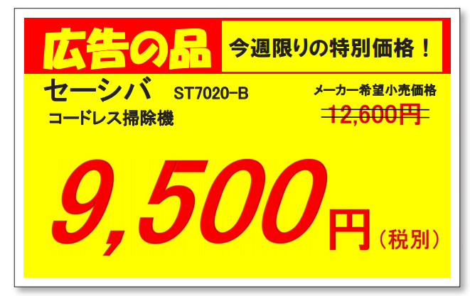

Slide 43
9,500（+ぜい）
こんしゅう

Slide 45
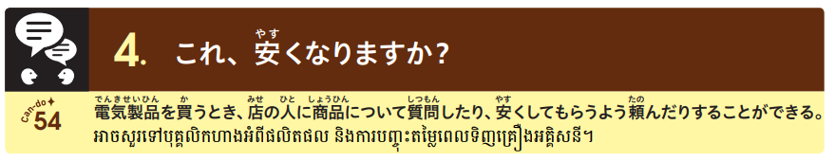

Slide 46

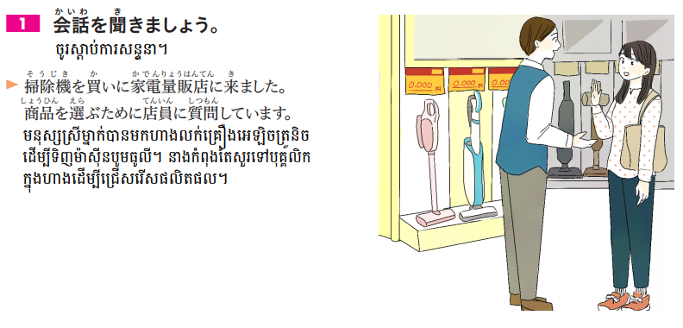
★スキットあります
https://youtu.be/Fmc-5SlWpXQ

Slide 47
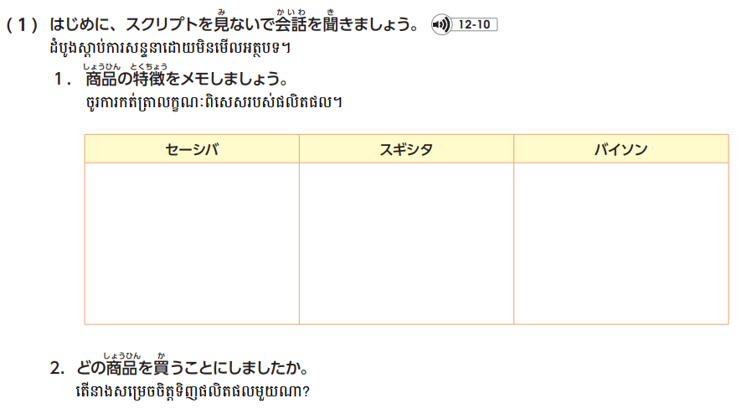

Slide 48
かるい
うごかしやすい
デザインがちょっと
パワフル
いろいろなきのう
ふくざつ
おもい
つかいにくい
かるい
(きのうが)シンプル
パワフル
しずか
たかい

Slide 49
かるい
うごかしやすい
デザインがちょっと
パワフル
いろいろなきのう
ふくざつ
おもい
つかいにくい
かるい
(きのうが)シンプル
パワフル
しずか
たかい

Slide 50
かるい
うごかしやすい
デザインがちょっと
パワフル
いろいろなきのう
ふくざつ
おもい
つかいにくい
かるい
(きのうが)シンプル
パワフル
しずか
たかい
バイソン

Slide 51

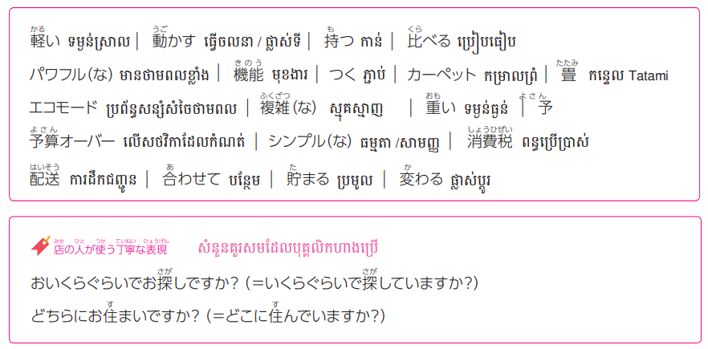

Slide 52

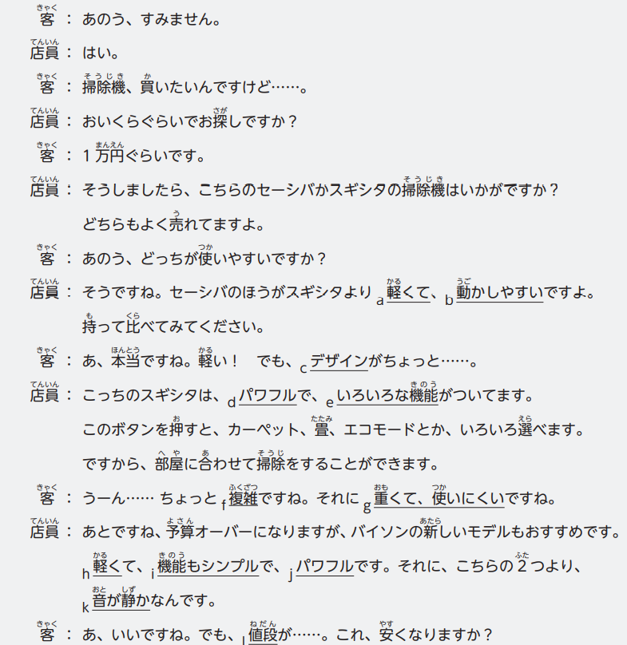
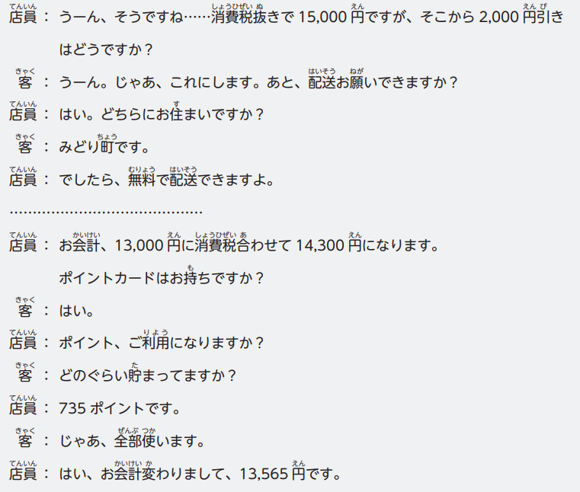

Slide 53
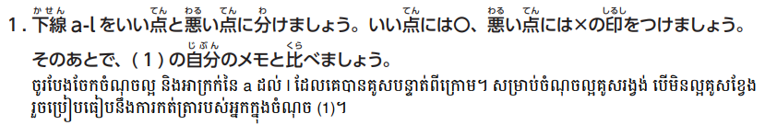
a.
b.
c.
d.
e.
f.
g.
h.
i.
j.
k.
l.

Slide 54
g.
h.
i.
j.
k.
l.
a.
b.
c.
d.
e.
f.
×
〇
〇
〇
×
〇
〇
〇
〇
〇
×
×

Slide 55
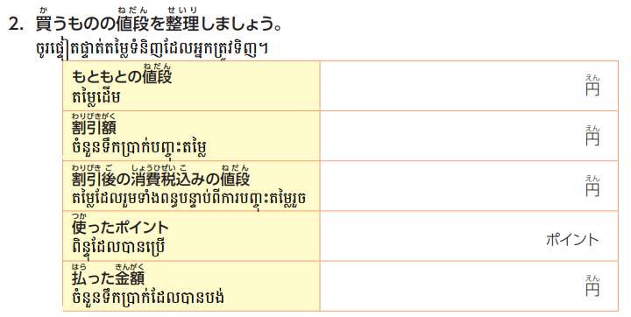

Slide 56
15,000
2,000
14,300
735
13,565

Slide 57
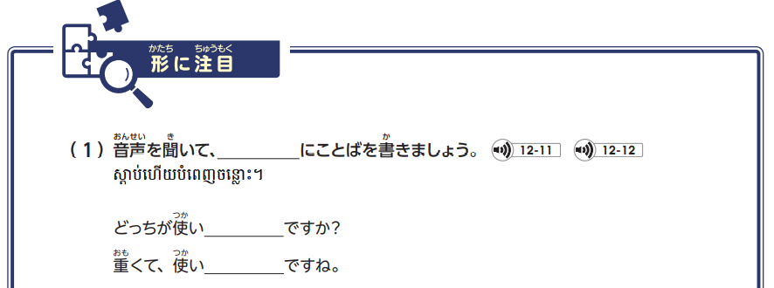
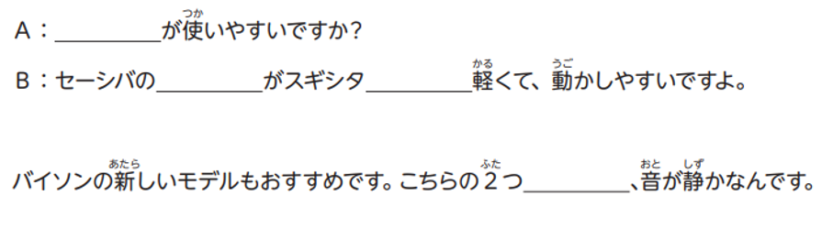

Slide 58
やすい
にくい
どっち
ほう
より
より

Slide 59



Slide 60
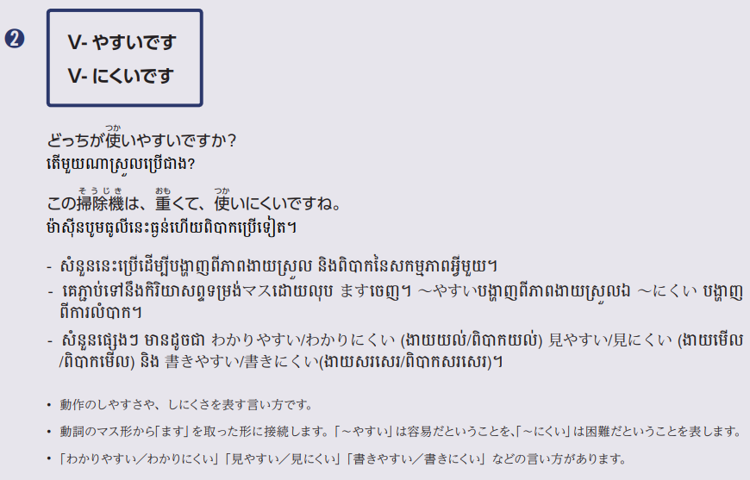
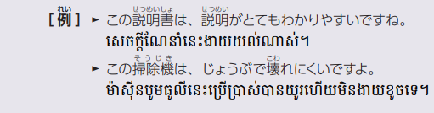

Slide 61
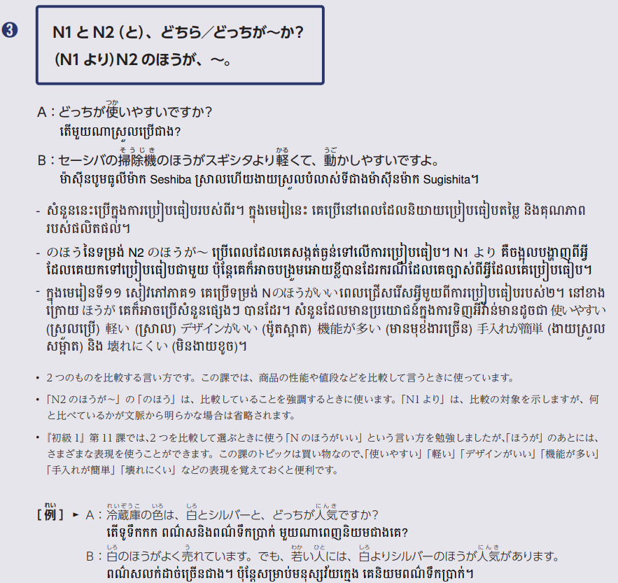

Slide 62


Slide 64

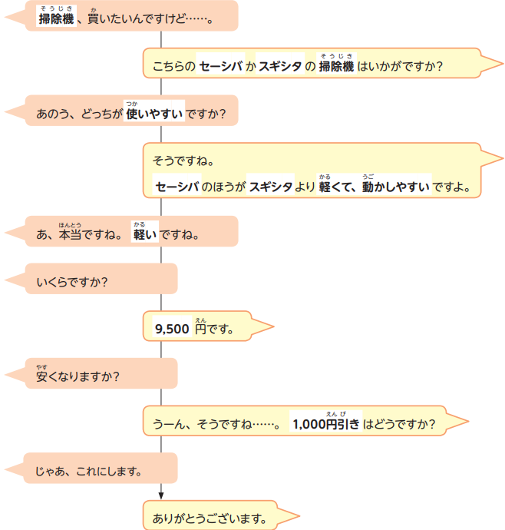


Slide 65


Slide 66


Slide 68


